Slide 1




BRAND
MARKETING
HU 100
후백 매출 상승을 위한
마케팅 솔루션 기획안

Slide 2







목차
자사 현황
판매 제품
SWOT 분석
문제 인식
문제점 도출
TARGET
PERSONA
마케팅 전략
신규 유입 전략
구매 전환 전략
목표 성과

Slide 3

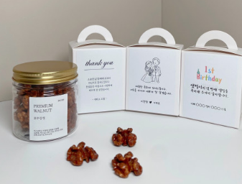
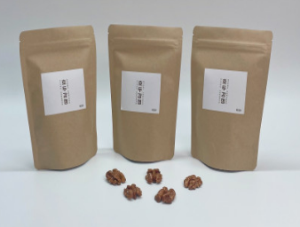
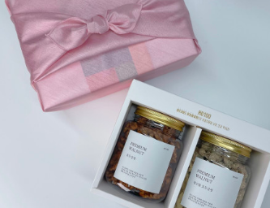
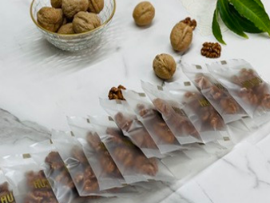

브랜드 판매 상품
자사 분석
주력 상품
호두강정 호두정과 답례품 80g
실속형 3팩 120g x 3 호두정과
호두강정 호두정과 답례품 2구/3구/4구
호두강정 낱개포장 12개

Slide 4
SWOT 분석
자사분석
Strength
Weekness
리뷰, 평점이 좋음
수제 제작으로 제품의 퀄리티가 높음
고객 응대 속도 빠름
주문 후 신속한 배송처리
제품, 맛 다양성 부족
상세페이지의 디자인 부족
광고를 통한 유입 대비 구매 전환율이 낮음
SNS 채널의 홍보 부족
Oppertunity
Threat
건강 식품의 유행
호두에 다양한 맛을 추가하여 소비자의 폭을 확대할 수 있음
답례품의 시장에서 와인의 비중이 높아지는중
호두를 싫어하거나 알러지가 있는 사람들에게 외면

Slide 5

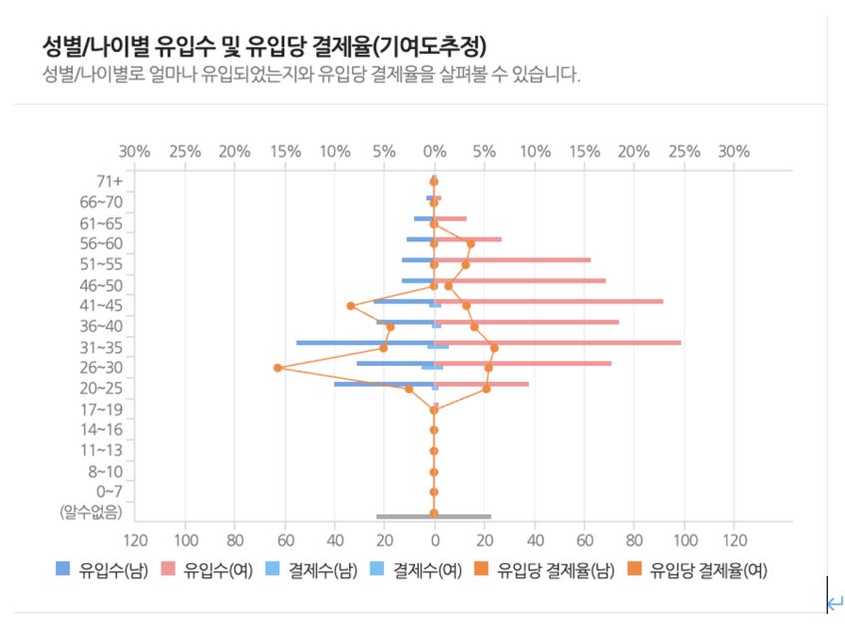
TARGET
PERSONA
유입수 및 결제수 대비
주 구매자 31~35세 여성

Slide 6





TARGET
PERSONA
BIO
8월에 결혼식 예정
NEEDS
고급스러우면서 가격이 부담되지 않는 답례품을 원함
결혼식에 오신 어르신과 동료를 고려한 답례품을 찾고 있음
PAIN POINT
제품의 합리적이지 못한 가격
고급스럽지 못한 패키징
배송 날짜가 맞지 않음
너무 맛이 달면 안됨
Profile
이름 황보정
나이 31세
직업 배우

Slide 7


문제 인식
문제점
실제 여러 소비자로부터의
상세페이지 문제 수집
상세페이지 개선
유튜브, 인스타그램등 SNS채널
컨텐츠 마케팅
SNS를 활용한 마케팅 부족
적절하지 못한 키워드로 선정으로 인한 비효율적인 파워링크 광고
데이터 분석을 통한
효율적인 키워드 산출

Slide 8

신규 고객 유입 전략

Slide 9


검색 키워드
마케팅 전략 -유입 전략
검색결과 페이지 최상위 노출
네이버 검색 결과 페이지의 상단에 광고가 노출되어 사용자의 시선을 끌기 쉽다.
유저들의 많은 클릭 유도 가능
파워링크
키워드 타겟팅
특정 키워드를 설정하여 관련된 검색어를 입력한 사용자에게 광고를 노출 가능
키워드의 선택과 입찰 전략에 따라 광고 노출 위치와 빈도가 달라집니다.
실시간 성과 분석
광고 성과를 실시간으로 모니터링하고 분석할 수 있는 다양한 도구 제공
클릭 수, 노출 수, 전환율 등의 데이터를 기반으로 광고 캠페인을 최적화 가능

Slide 10
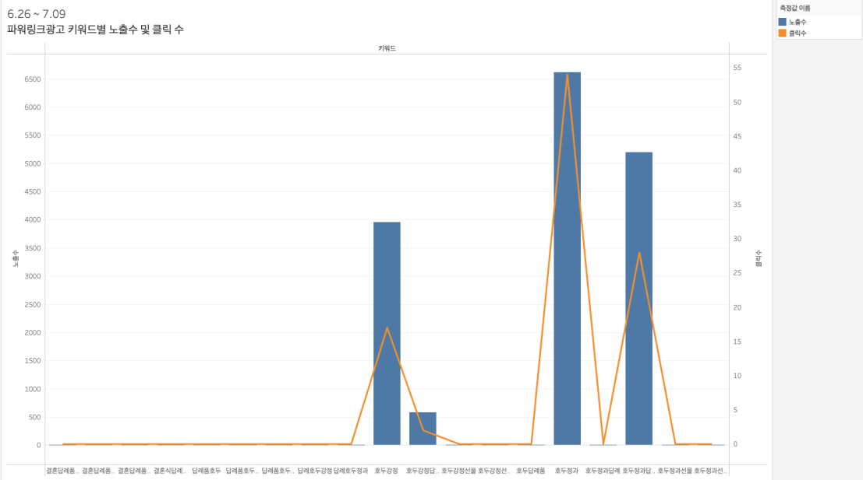
검색 키워드
마케팅 전략 -유입 전략
최근 2주 파워링크 현황
19개 키워드 중
4개의 키워드를 제외한
15개키워드 노출도 0

Slide 11
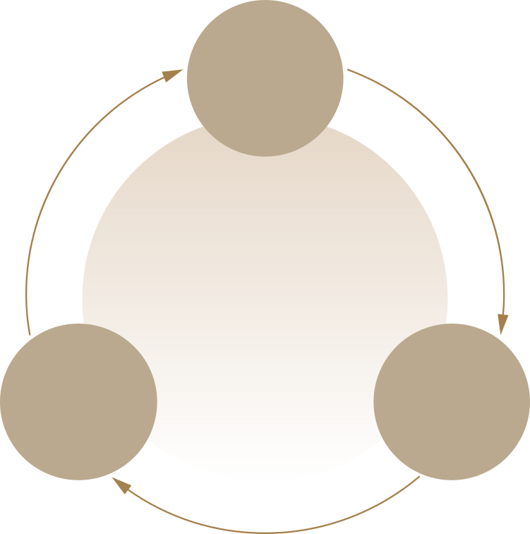


검색 키워드
마케팅 전략 -유입 전략
키워드
산출
최적의 키워드
데이터 분석
테스트

Slide 12

검색 키워드
마케팅 전략 -유입 전략
[ 데이터 분석 ]
네이버 검색광고 API
itemscout 크롤링
키워드의 월간 검색 수
키워드의 월간 클릭 수
키워드의 월 평균 클릭률
경쟁정도
월평균 노출 광고수
키워드 상품 수
클릭대비 광고비

Slide 13

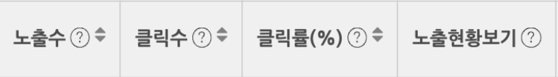
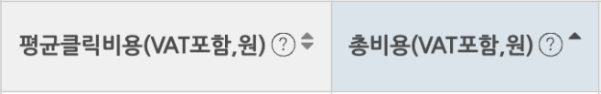
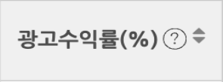
검색 키워드
마케팅 전략 -유입 전략
[ 키워드 도출/ 테스트 ]
5일마다의 테스트 및 지표확인
지표를 통한 제외 키워드와 추가 테스트 키워드 선정
데이터 분석을 통한 추가 키워드 산출

Slide 14
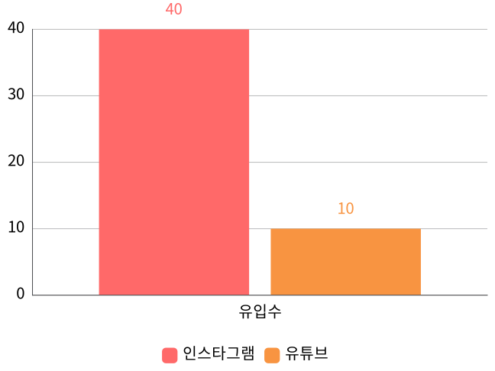
SNS 채널 컨텐츠 마케팅
마케팅 전략 -유입 전략
24.01 ~ 24.06 데이터 기준
인스타그램과 유튜브와 같은 SNS채널을
통해 마케팅을 진행하고있지만
트렌드에 맞지않는 컨텐츠로 인한 유입수 저조

Slide 15

SNS 채널 컨텐츠 마케팅
마케팅 전략 -유입 전략
3. 효과적인 릴스 홍보 및 분석
3.1 적절한 해시태그 활용
    관련 키워드, 트렌드 해시태그, 브랜드 해시태그 활용
    해시태그 개수 조절
3.2 타겟 고객 맞춤 홍보
    타겟 고객 활동 시간대 게시
3.3 참여 유도
    댓글 이벤트
3.4 성과 분석
    조회수, 좋아요, 댓글, 공유, 저장 등 지표 분석
    인구 통계 정보, 관심사 분석
    A/B 테스트
SNS 광고 기획안
타겟 고객 및 목표 설정
1.1 타겟 고객분석
1.2 목표설정
2,. 매력적인 릴스 콘텐츠 제작
2.1 트렌드 파악
    인스타그램 릴스 탐색
    경쟁사 분석
    온라인 트렌드 분석
2.2 콘텐츠 기획

Slide 16

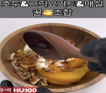

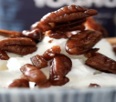


SNS 채널 컨텐츠 마케팅
마케팅 전략 -유입 전략
개요
스토리보드
기획의도
씬 넘버 | 화면 | 상황 설명 | 사운드 | 자막 | 소요시간
#1 |  | 썸네일 | 맛잇는 간식 - 제이레빗 | 호두강정 꿀조합 best 2 | 2초
#2 |  | 투명볼 안에 담긴 그릭요거트 위에 강정 뿌려놓고 시럽뿌리는 장면 |  | 호두강정 + 그릭요거트 + 블루베리 + 꿀or메실청 | 2초
#3 |  | 투명볼 안에 담긴 아이스크림 위에 강정 뿌려 놓고 시럽뿌리는 장면 |  | 바닐라아이스크림 + 호두강정+꿀or초코시럽 | 2초
#4 |  | 먹는 장면 |  | 냠냠 | 5초
#5 |  | HU100로고와 함꼐 아웃트로 |  | 건강한 선택 hu100 | 1초
사이트 유입 인원 증대
타겟층
20~30대, SNS를 많이 사용하는 세대
제목
꿀조합 Best 2
길이
1분 이내

Slide 17

구매 전환 전략

Slide 18
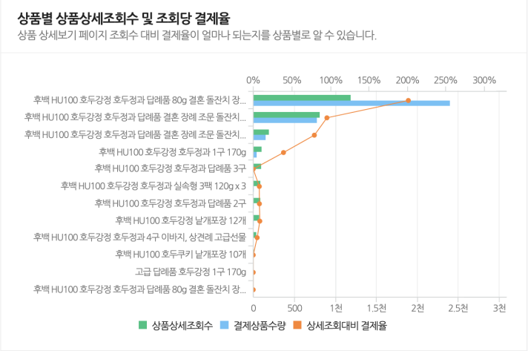
상세페이지 수정
마케팅 전략 - 구매 전환 전략
[ 상세페이지 분석]
페이지 뷰 , 체류시간 분석
페이지뷰와 체류시간이 높은 페이지와 낮은 페이지 비교
2. 구매 전환율 분석
구매 프로세스의 복잡성 문제 의심
상세페이지의 매력도 부족 or 상품 신뢰도 부족 의심
3. 리뷰 분석
리뷰 분석을 통하여 장점 도출

Slide 19
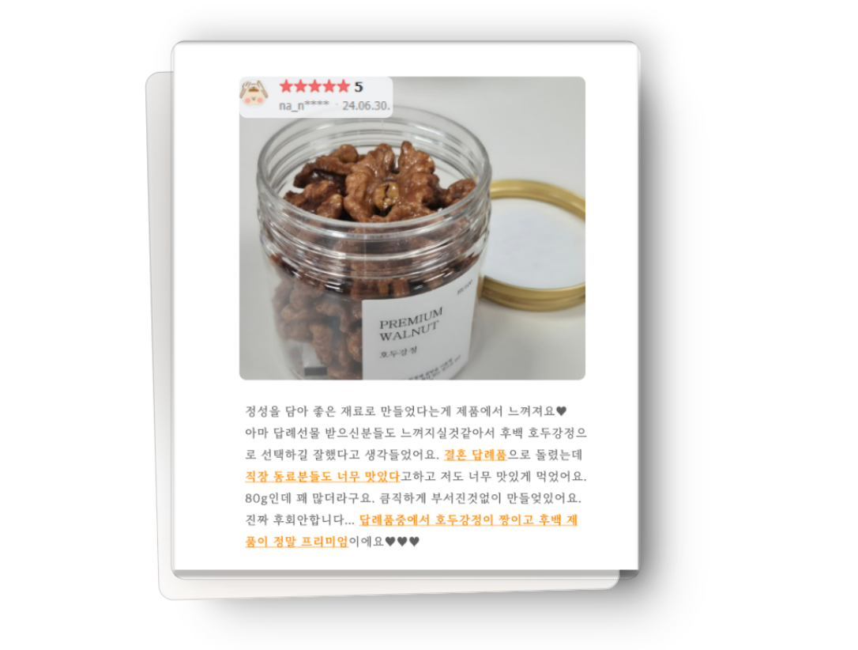
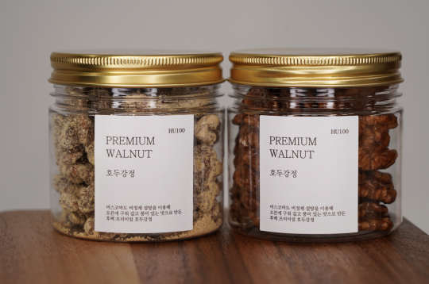
상세페이지 개선
마케팅 전략 - 구매 전환 전략
컨텐츠 개선
    체류 시간이 짧다면 상세한 상품 설명, 고품질 이미지 및 영상 추가
    고객 리뷰 및 사용 후기 강조

Slide 20
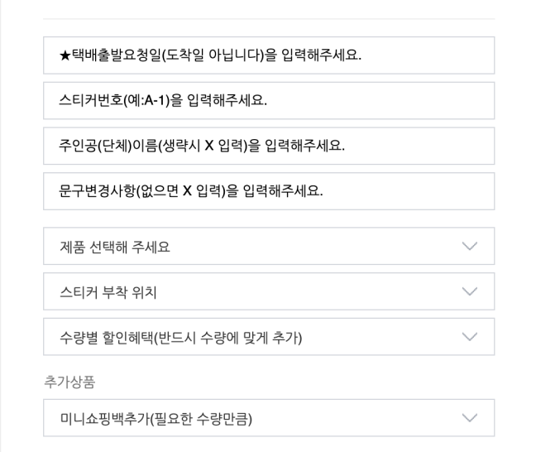
상세페이지 개선
마케팅 전략 - 구매 전환 전략
UI/UX 개선
    전환율을 높이기 위해 구매 프로세스 UI/UX 개선
    가독성을 높이기 위한 폰트 및 레이아웃 조정

Slide 21
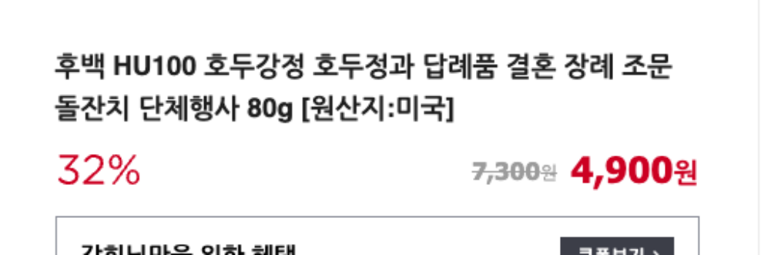
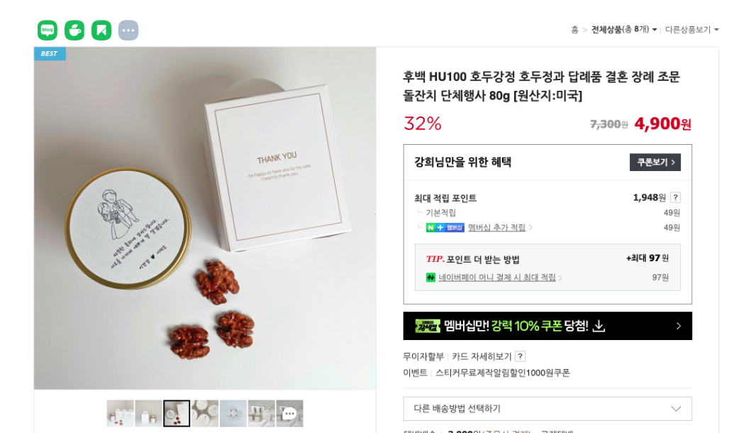
매월 이벤트 기획
마케팅 전략 - 구매 전환 전략

Slide 22
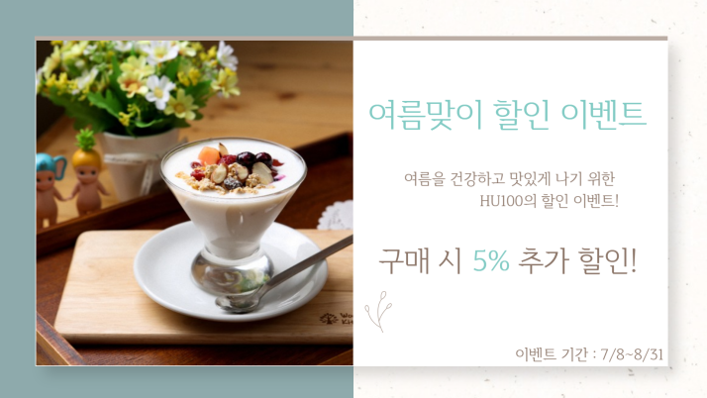




매월 이벤트 기획
마케팅 전략 - 구매 전환 전략
개요
특정 고객을 타깃으로 이벤트를 진행하여 고객 개인화 성향의 이벤트 진행
기존의 할인 시스템을 유지하되 이름을 부여하여 이벤트의 명목을 다르게 하고 부담되지 않는 가격을 제시
목표
경쟁사보다 더 가격적으로 경쟁에서 우위를 차지하는 인식 제공
단체 답례품의 합리적인 가격을 강조

Slide 23


신규 유입량
구매 전환율
신규 고객 유입과 구매전환율을 높혀 매출을 상승

Slide 24
목표 성과
목표 성과
분류 | 현재 | 집행 후
SNS 채널 유입량/결제율 | 6월 최근 15일 기준 4명/0% | 15일 안에(7.17~7.31) 100명/10% 이상
파워링크 광고 유입량/결제율 | 6월 최근 15일 기준 94명/3.26% | 15일 안에(7.17~7.31) 200명/8% 이상
상세페이지 조회 대비 결제율 | 최근 15일 기준(7.10) 55.5% | 15일 안에(7.17~7.31) 80%이상

Slide 25



THANK YOU

